Slide 1

IGLESIA DE SANTIAGO EL REAL
LOGROÑO · LA RIOJA · ESPAÑA

Slide 2
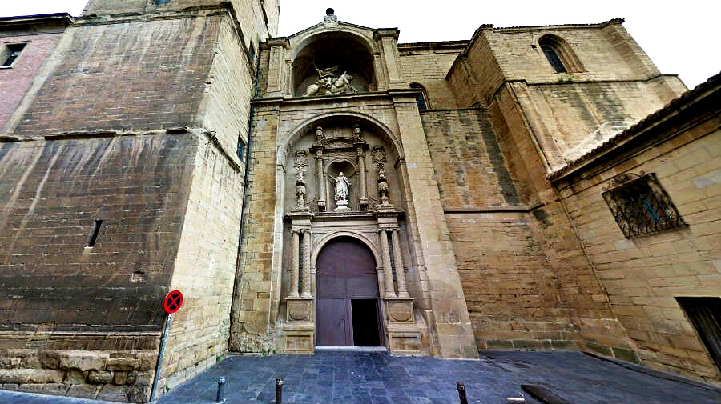
Notes:
2

Slide 3
La iglesia de Santiago el Real es la iglesia de origen más antiguo de la ciudad de Logroño. Los historiadores Albia de Castro y José Gómez sostienen que Santiago predicó por la zona, y que su discípulo Arcadio, fundó en el mismo lugar el primer templo cristiano del poblado. Es probable que su origen se remonte a esta cripta de los primeros años de la cristianización de la zona. En el año 844, tras la Batalla de Clavijo, se amplía consruyendo encima en estilo románico que es destruido casi por completo en un incendio. Entre los años 1513 y 1527 se realiza la obra de la iglesia actual y entre 1570 y 1573 se construye la torre.
La iglesia consta de una única nave en salón, sin columnas y de amplias dimensiones: 42 m de longitud desde el ábside hasta la entrada del coro, 15 m de achura con una altura de 24 m desde las claves más altas. Está distribuida con cuatro pares de contrafuertes de sección rectangular en el exterior y octogonal en el interior, y suben unos 15 m, donde continúan en forma de arco formando una bóveda estrellada. Entre los contrafuertes podemos encontrar capillas rematas con un arco apuntado y una pequeña bóveda.
Ya desde la prehistoria, había por la zona múltiples cuevas usadas como vivienda, que más tarde se usaron con otros fines. Las de Logroño recibieron el nombre de “excuevas”. El templo se origina en una de esas cuevas como un lugar de reunión y refugio fuera de la urbe para los primeros cristianos, y más tarde, cuando el culto cristiano se dejó de perseguir gracias al decreto de Constantino se alzó una humilde iglesia que sería destruida en un incendio en 1500.

Slide 4
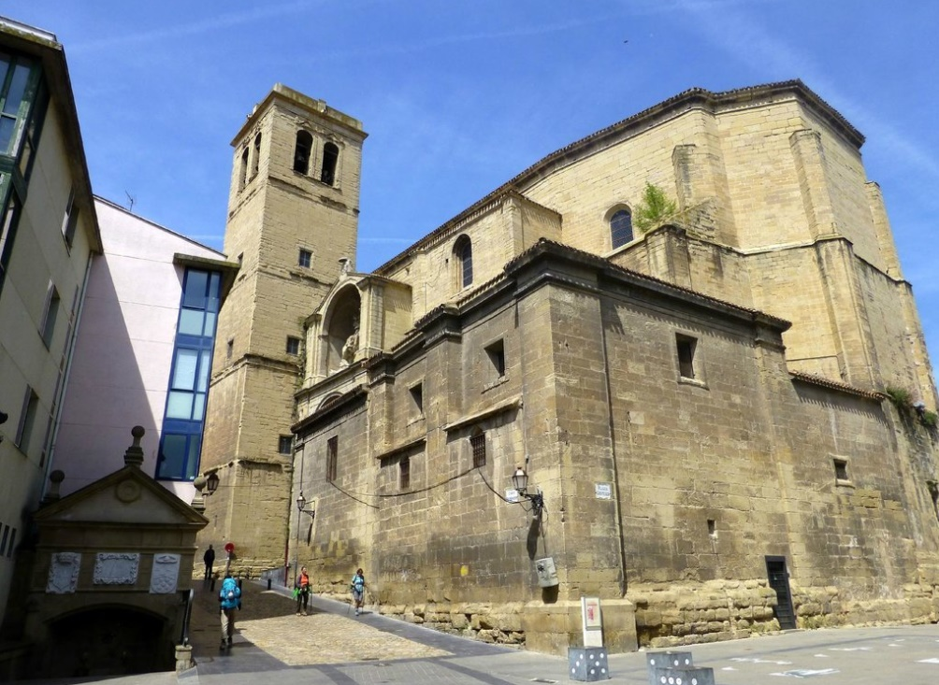
Notes:
4

Slide 5
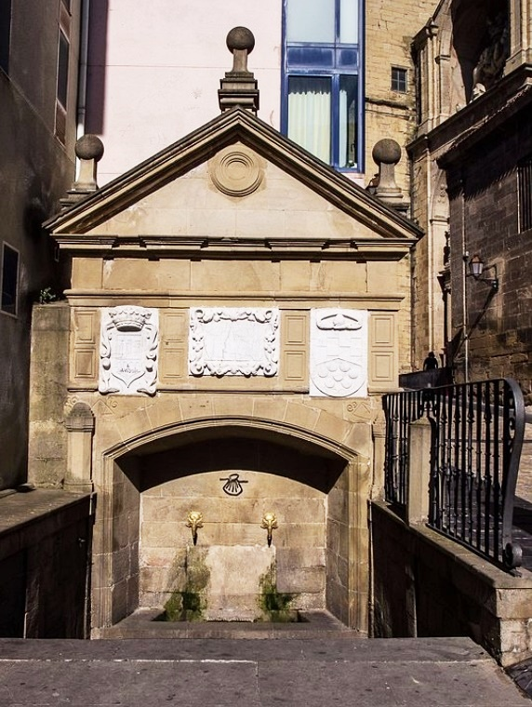

Slide 6
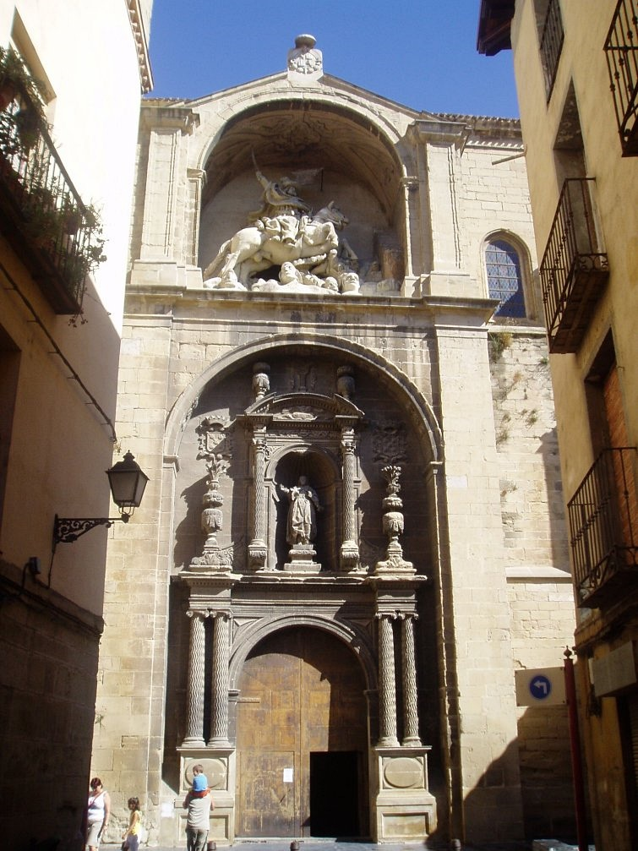
LA PORTADA
La portada, renacentista, es encargada a Juan Raón y realizada entre 1669 y 1672. Son de Juan de Amezqueta el Santiago Peregrino, los jarrones y los escudos, y el Santiago Matamoros de un autor flamenco desconocido y data de 1737. En un principio todo el conjunto estaba al aire libre, pero se construyó la arcada de ladrillo y yeso imitando la sillería para protegerlos de la intemperie.

Slide 7
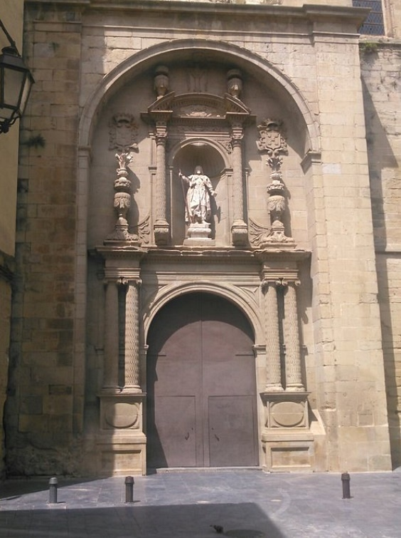
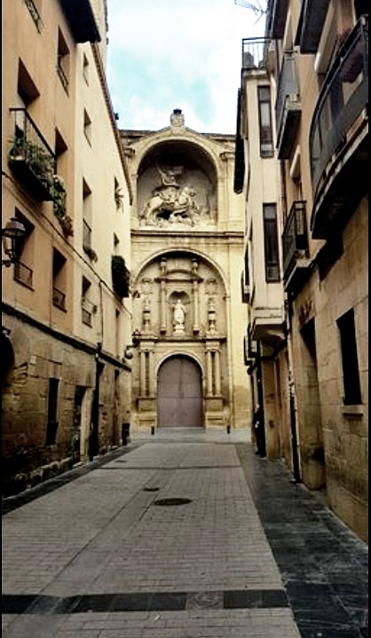

Slide 8
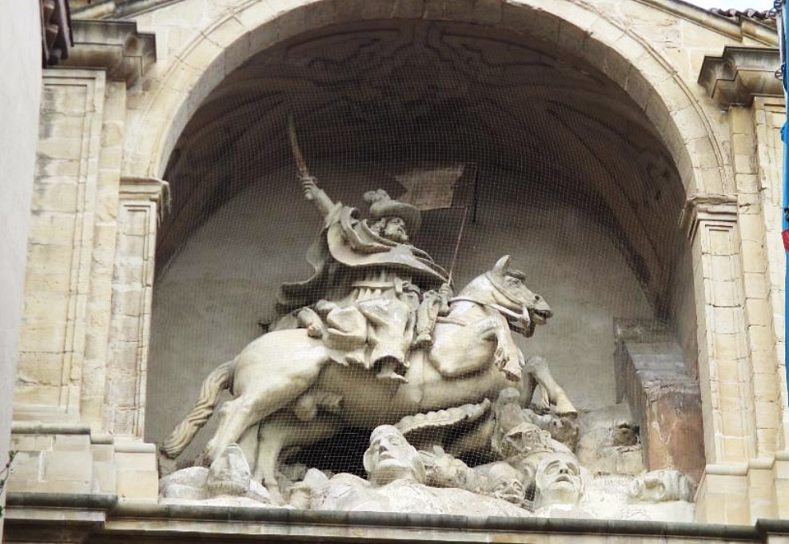

Slide 9
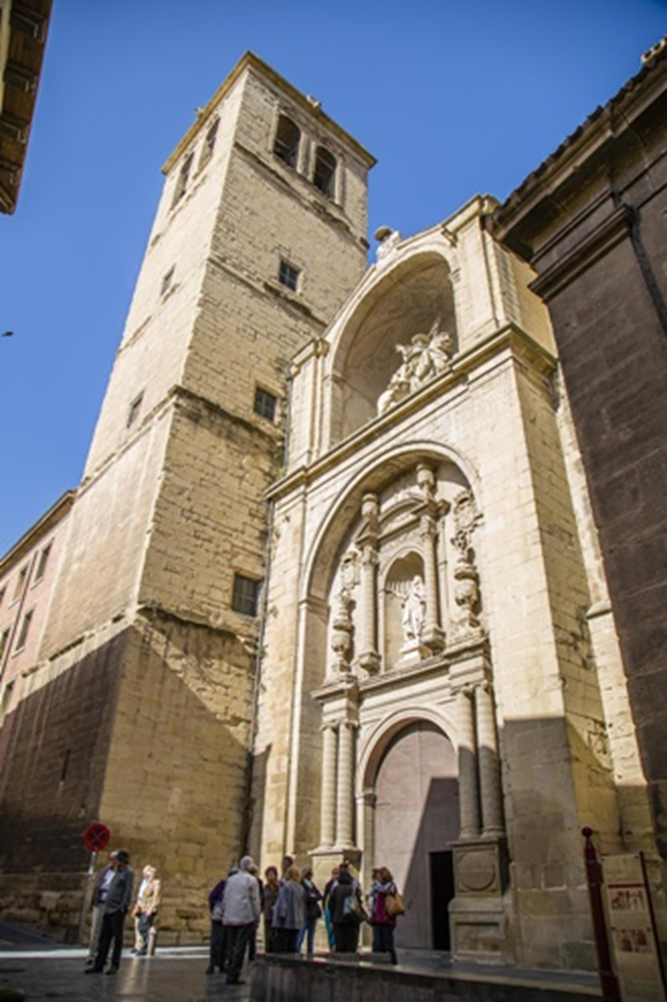
LA TORRE
Es de planta cuadrada, de 8 m cada lado, y de una altura de 40 m. Está dividida por molduras en cinco secciones, teniendo en la última en cada lado dos vanos para las campanas acabados en arcos semicirculares. La construcción se comienza en 1570, a manos de Martín y Juan Landerrain, y es finalizada por el hijo de Juan, Martín de Landerrain tras la muerte de estos en 1573. En 1778 el arquitecto Juan Antonio Oteiza y Santos Balsameda cambia el chapitel de madera por uno octogonal de ladrillo emulando a las torres de Santa María de la Redonda, pero en 1902 el arquitecto Luis Barrón decide desmontarlo, ya que su peso (300 toneladas) estaba desestabilizando la torre y provocó de hecho la gran grieta del lado occidental del la torre.

Slide 10
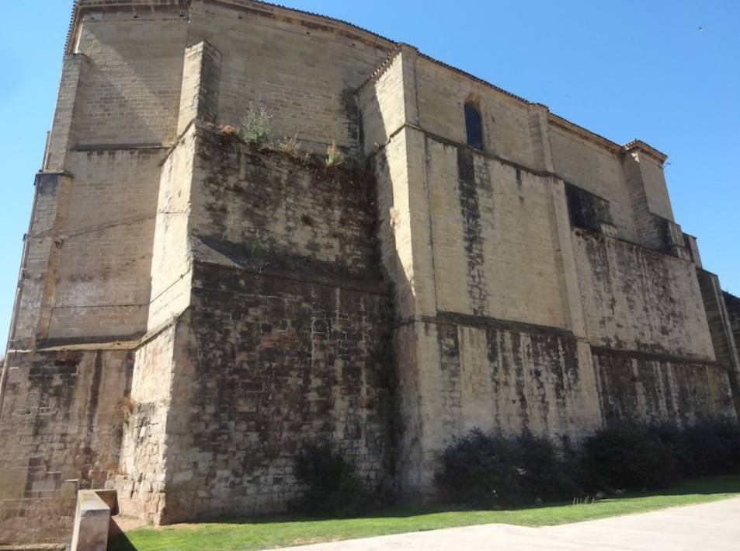

Slide 11
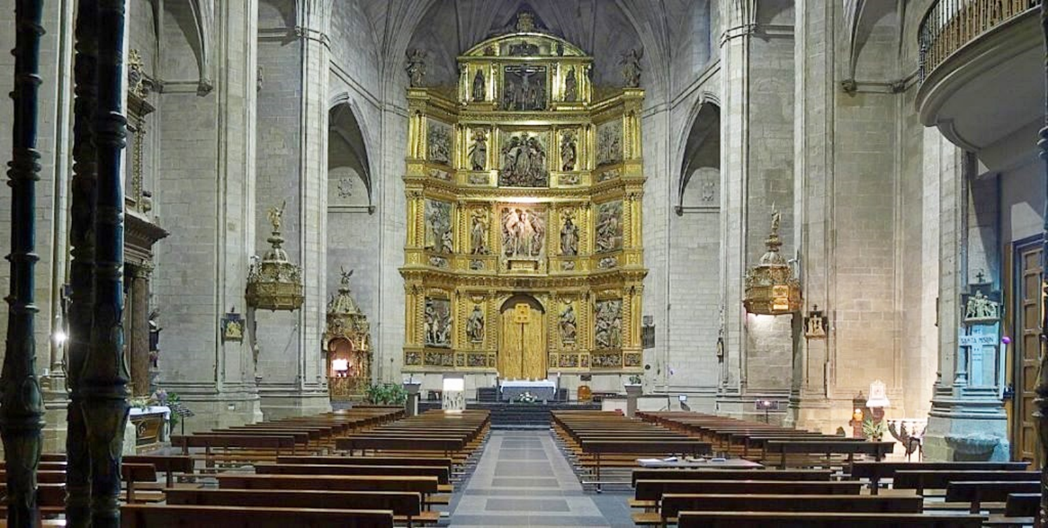

Slide 12
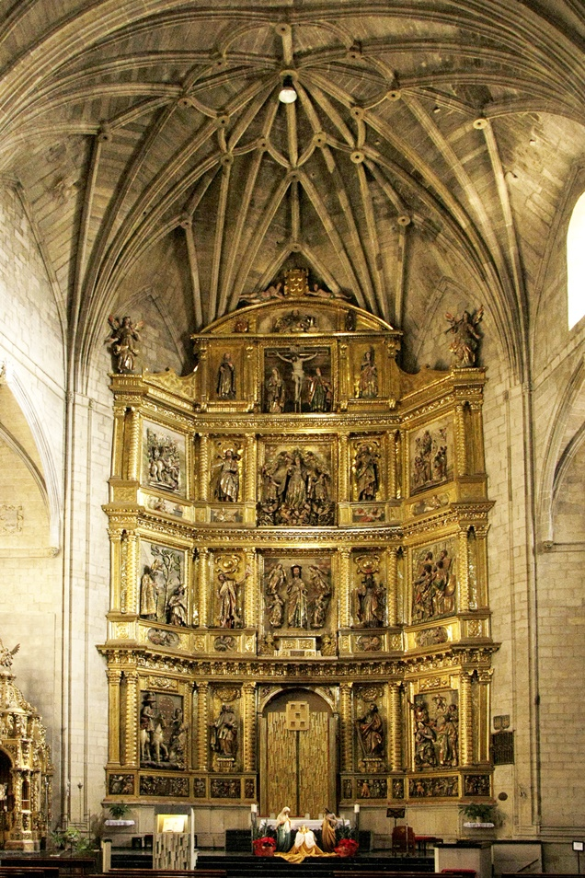
EL RETABLO
Aunque los hubo anteriores el retablo actual fue encargado a Mateo Zabalia, pero este muere sin poder acabarlo en 1653, por lo que se contrata a Francisco de Ureta para finalizar los relieves del banco, pero tampoco puedo, así que finalmente contratan a Diego Jiménez “El Joven” en 1656 para que los acabe. Este consta de tres pisos con cinco calles y ático rematado en arco. En el primer piso tenemos a Santiago a caballo, San Pedro, San Pablo y Santiago decapitado. En el segundo, en la izquierda, San Isidoro y San Juan Bautista, a la derecha, San Jerónimo con el arca que contiene los restos de Santiago, y en el centro una imagen gótica de Santiago Peregrino, gótica, del siglo XIV.

Slide 13
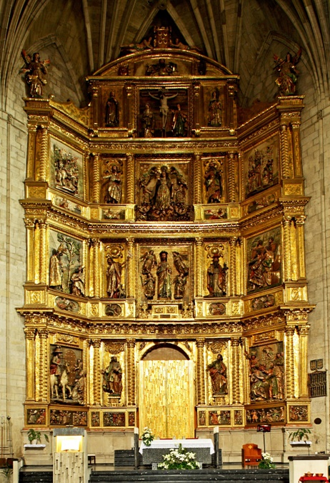
En el tercer piso, la Batalla de Clavijo, Santiago el Menor, la Asunción, San Felipe y la aparición de la Virgen del Pilar a Santiago. En el ático, San Antonio Abad, Santa Tecla, y en el centro una crucifixión con San Juan y la Virgen a los pies.El retablo permaneció en madera limpia hasta que en 1740, Don Manuel de Samaniego y Jaca, arzobispo de Burgos lo doró y estofó corriendo con los gastos. En 2001 se baja el crucifijo del ático y se coloca en la capilla de la derecha del coro. Es un Cristo románico (s. XIII aunque posibemente pintado en el XV) con la curiosidad de tener dos llagas laterales.
A la izquierda del retablo encontramos un relicario barroco del siglo XVIII de José de San Juan, y a la derecha, en un hueco que cierra una verja se piede leer a los pies de dos escudos de la ciudad una inscipción tallada en caracteres romanos: “ESTE ES EL ARCHIBO DE STA MVI NOBLE Y MVI LEAL CIVDAD DE LOGROÑO” ya que hasta 1572 se realizaban en este lugar las reuniones del Concejo logroñés.

Slide 14
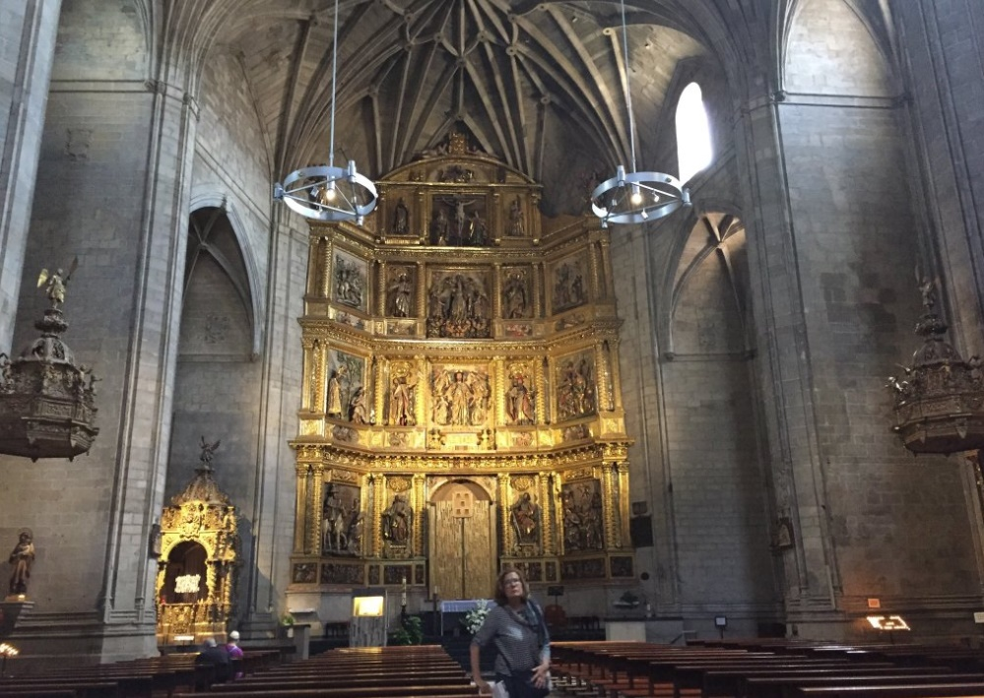

Slide 15
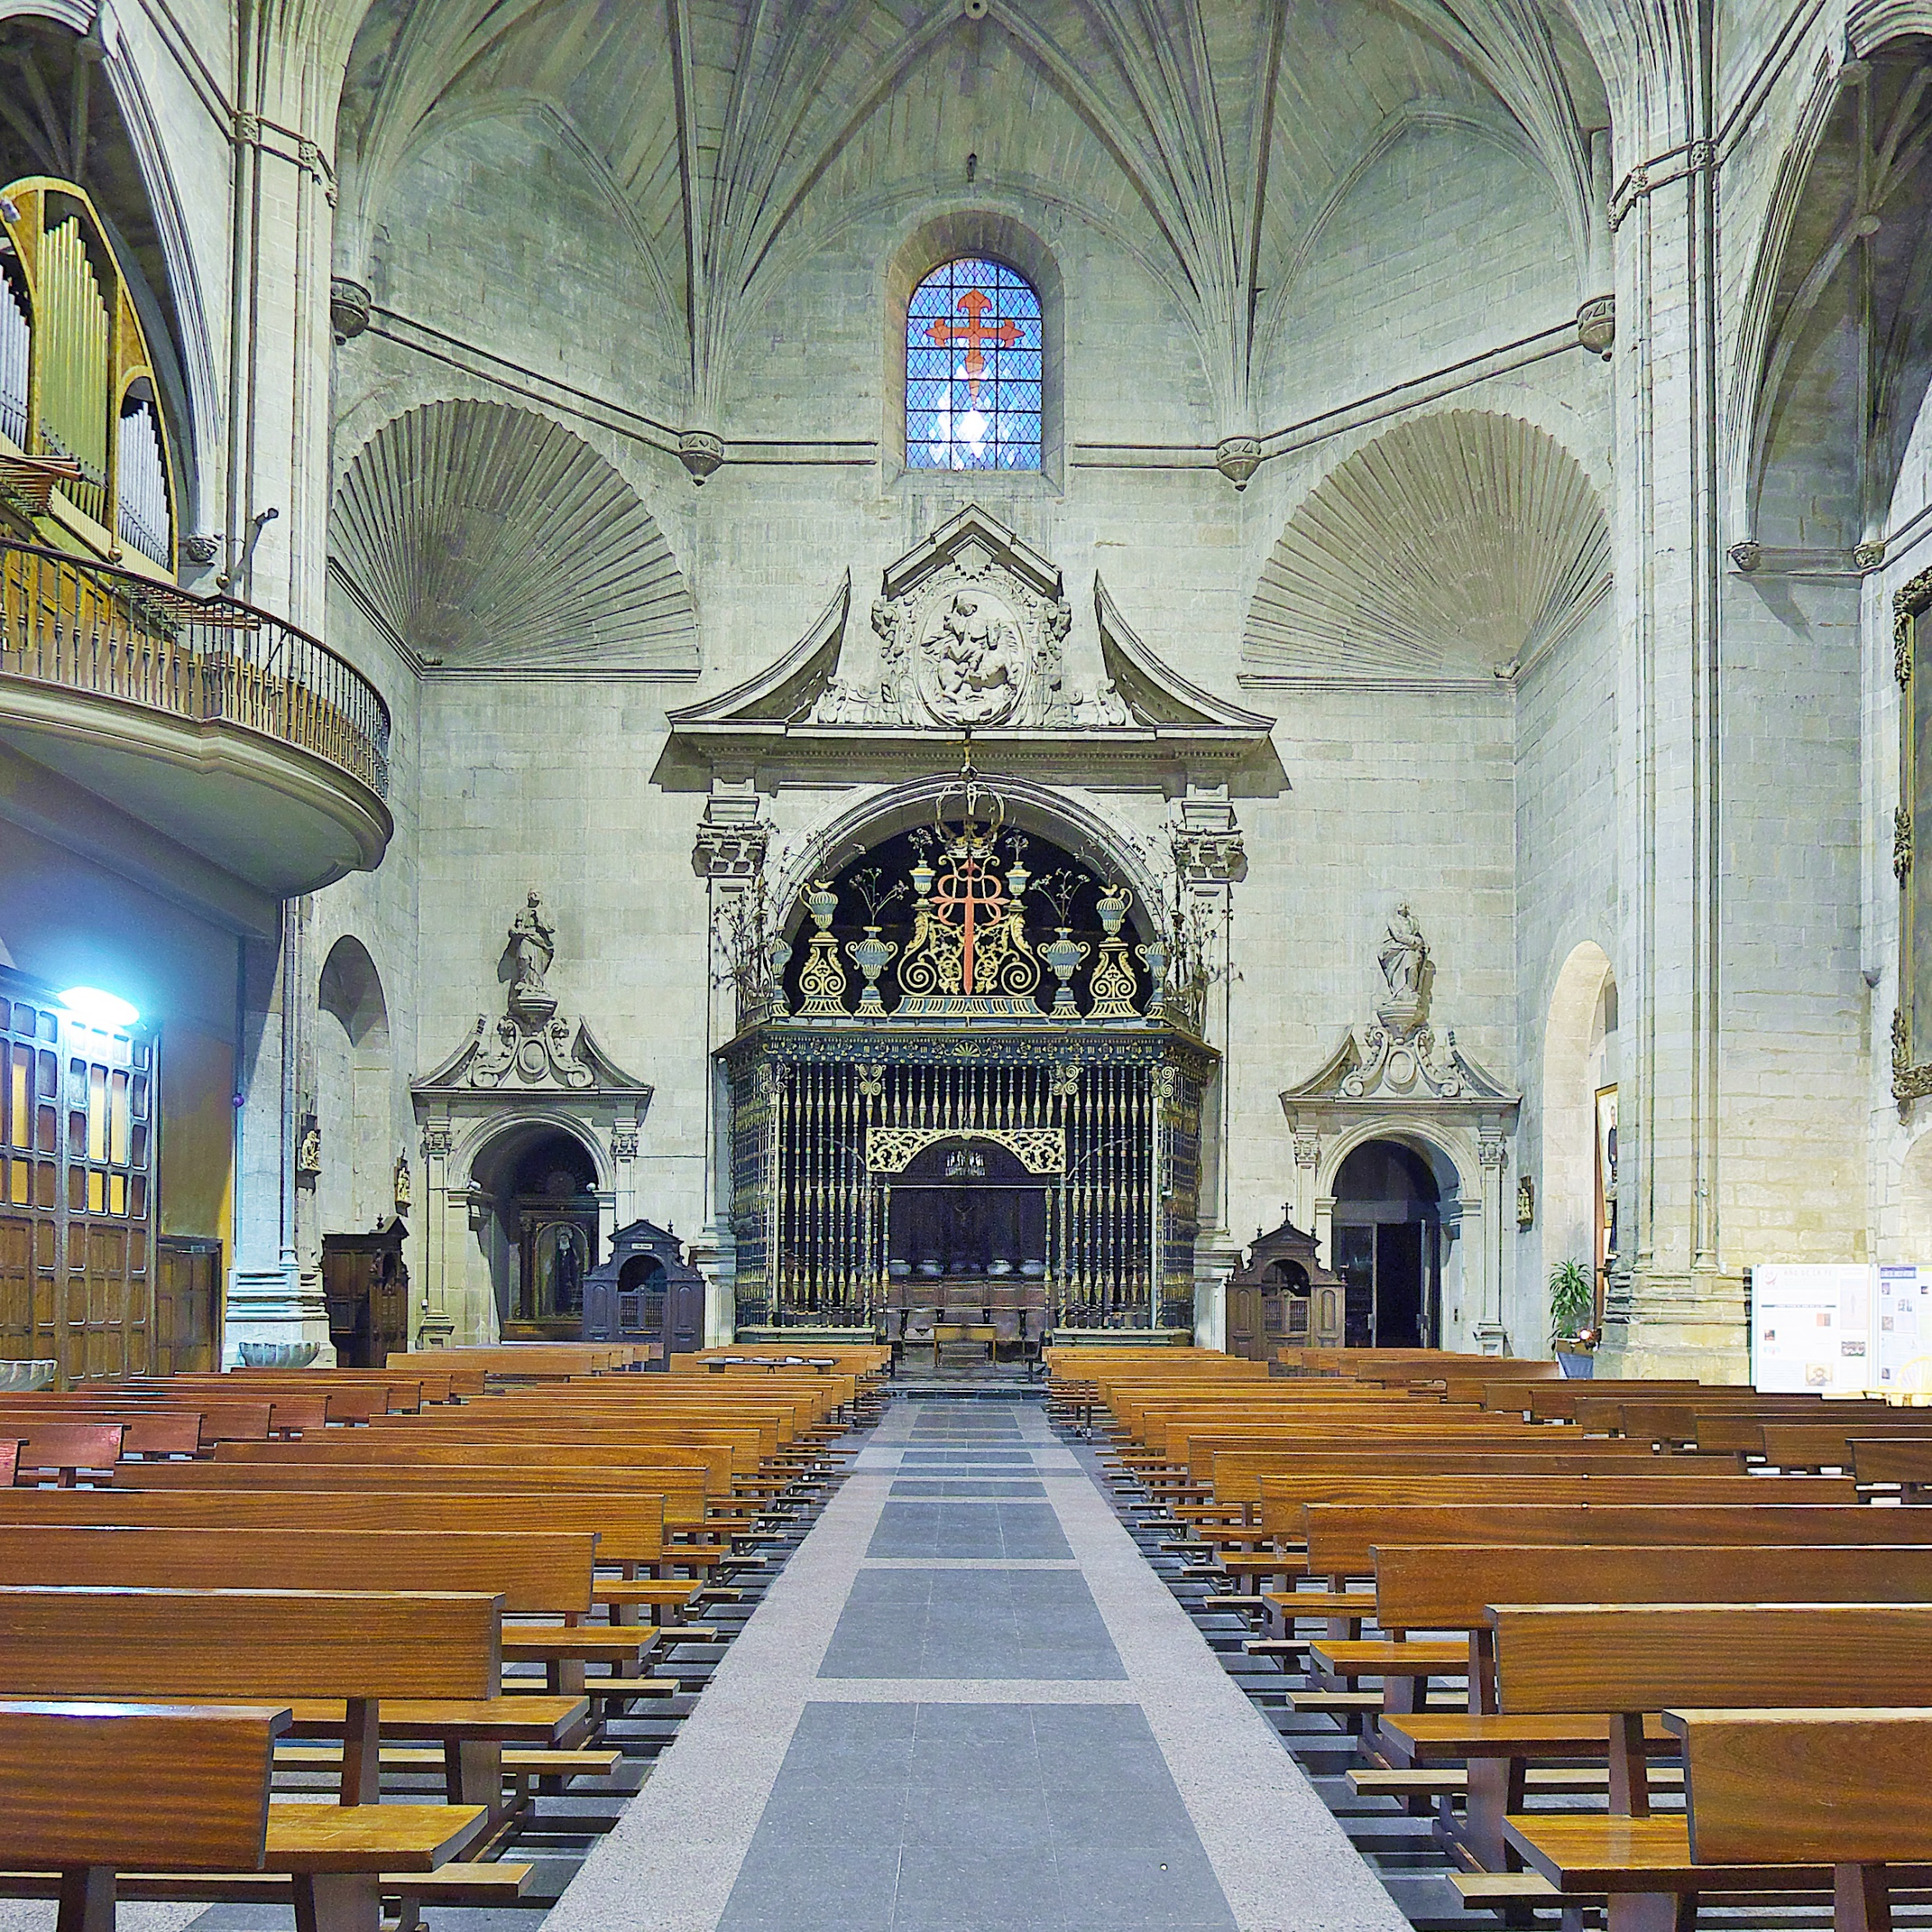

Slide 16
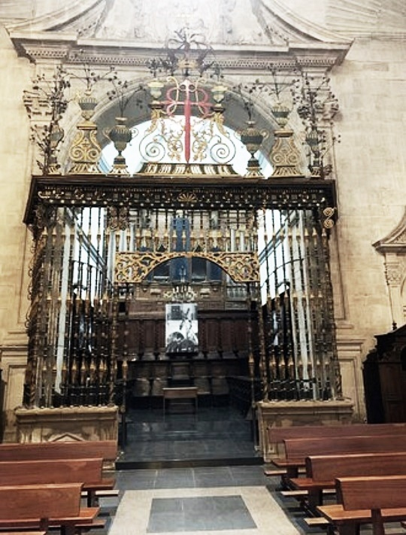
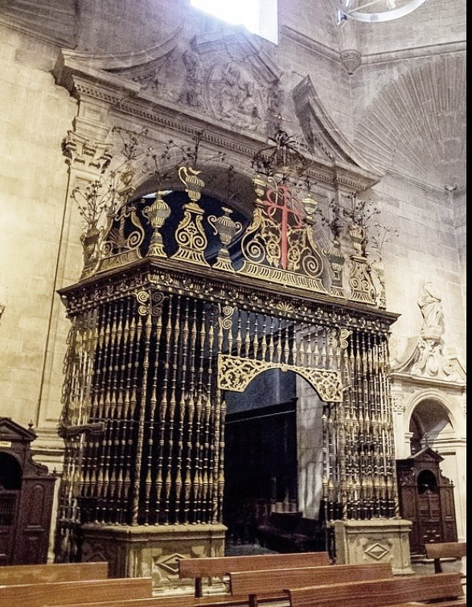

Slide 17
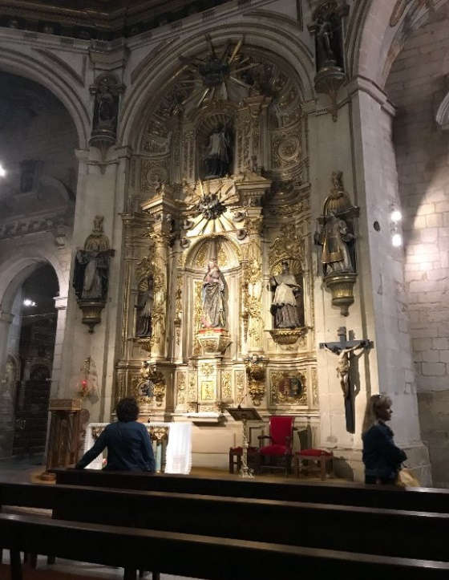

Slide 18
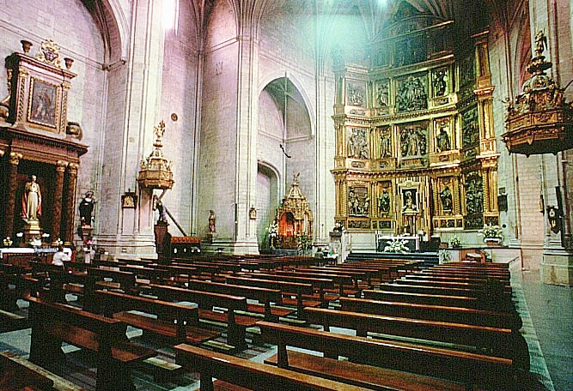

Slide 19
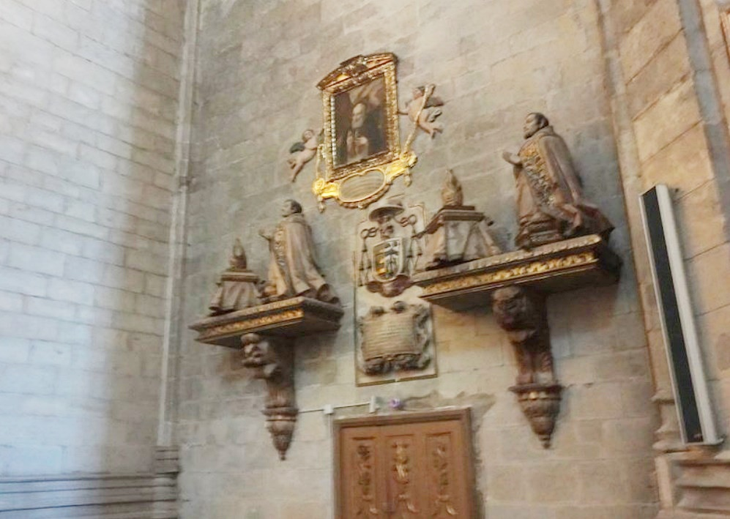

Slide 20
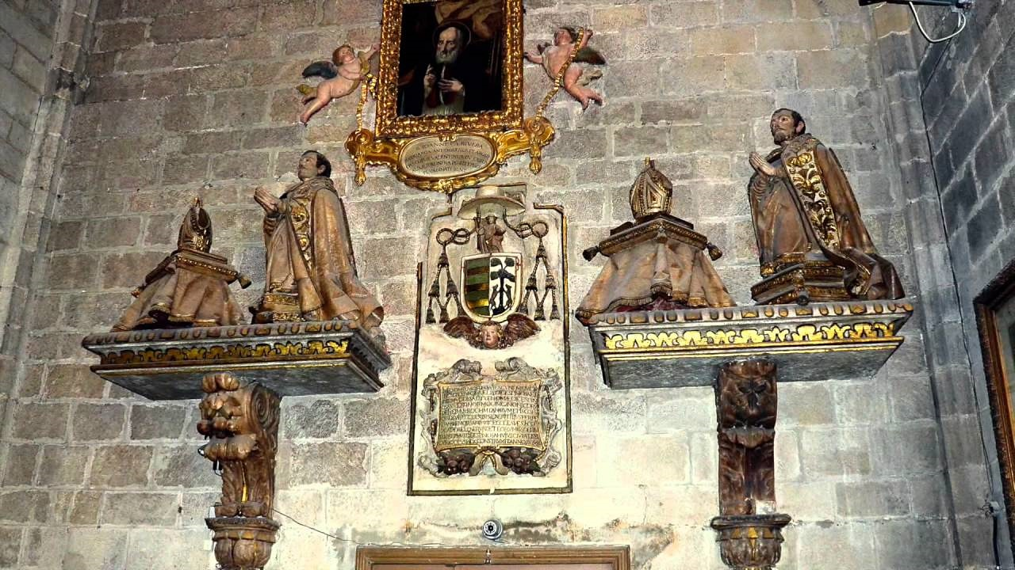

Slide 21
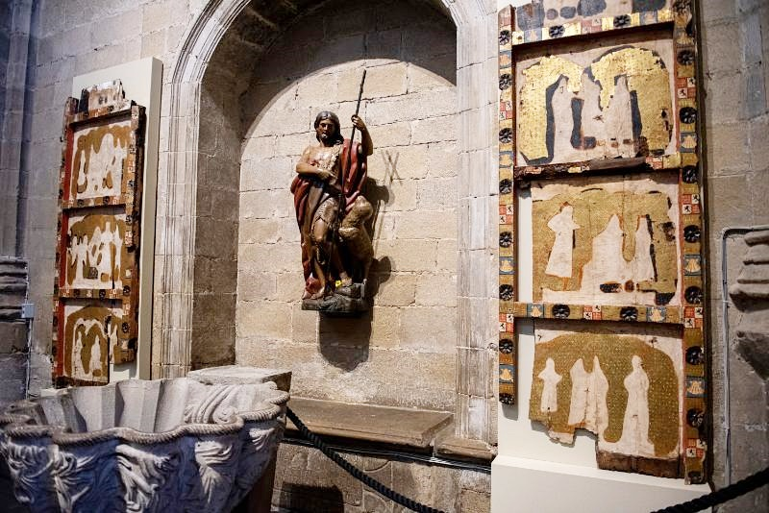

Slide 22
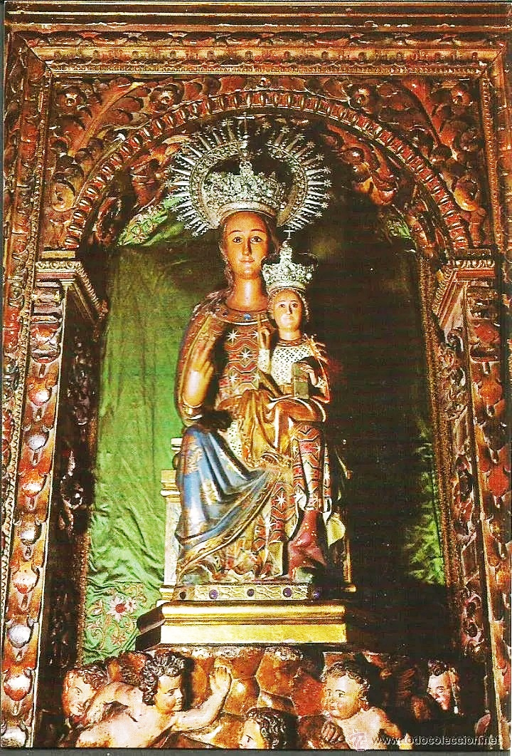
LA VIRGEN DE LA ESPERANZA
La imagen de la Virgen de la Esperanza, patrona y alcaldesa mayor de Logroño, fue colocada en parte baja del retablo en la reforma realizada en los años 1966-1967. Es una figura gótica del s.XIV bien conservada, de estilo sedente. Sonríe y mantiene al niño sentado mirando al frente. La tradición cuenta que se le encomendó la ciudad durante el sitio de la ciudad en 1521 por el ejército francés. Cada año sale en procesión el 11 de junio, acompañando al patrón San Bernabé en sus fiestas y durante las realizadas en su honor, el 18 de diciembre.

Slide 23
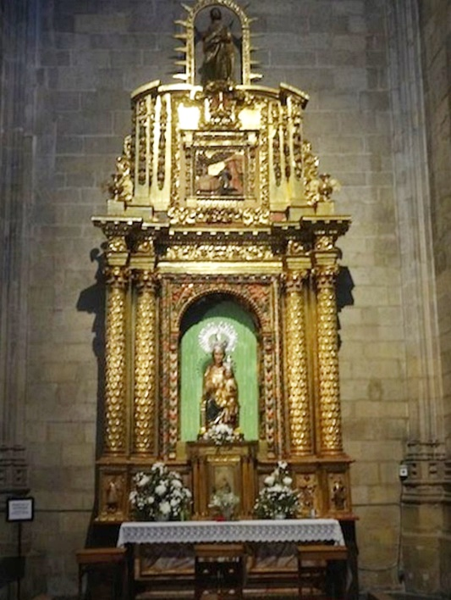
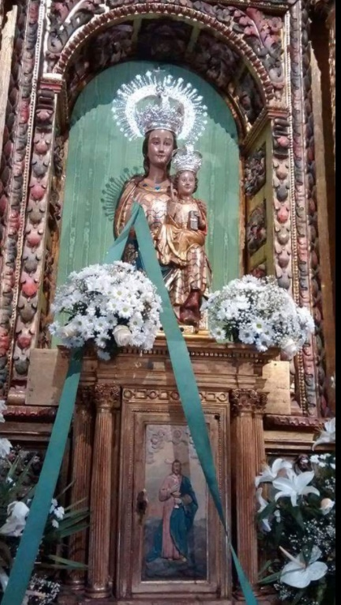

Slide 24
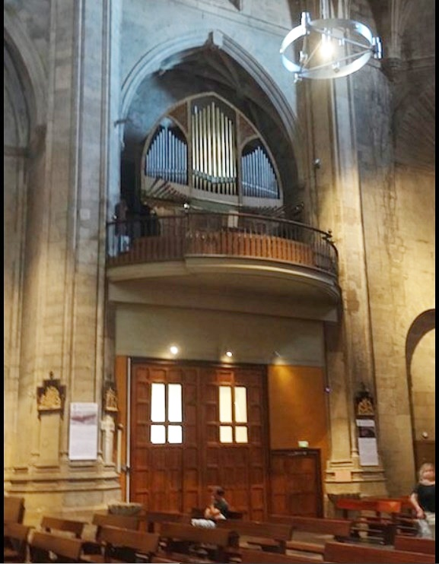
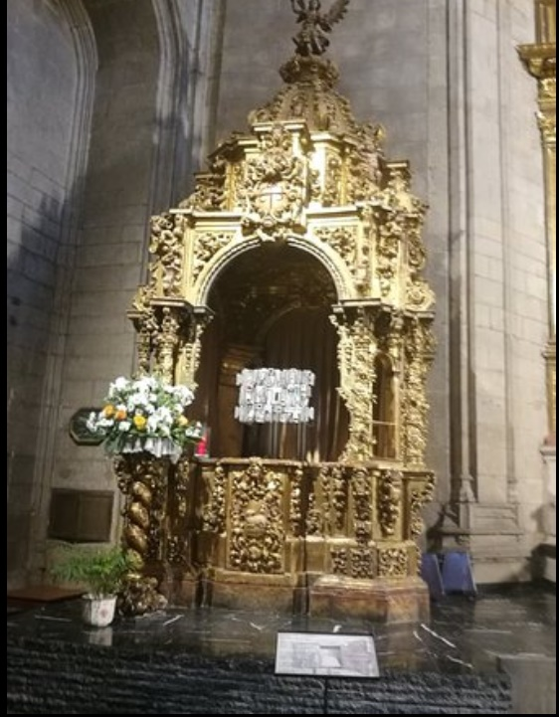

Slide 25
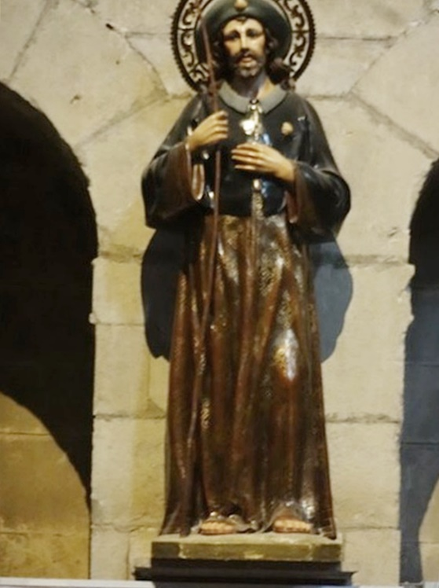
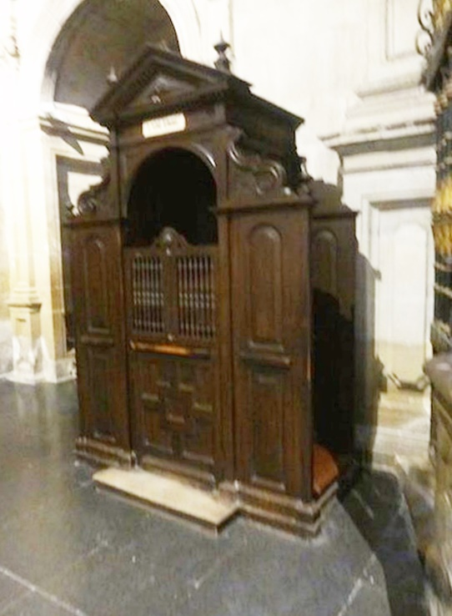

Slide 26
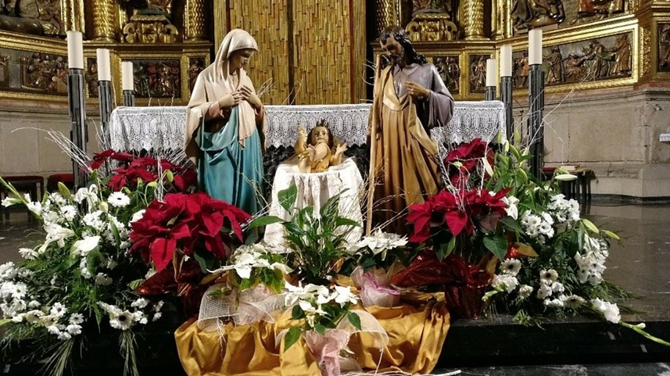

Slide 27
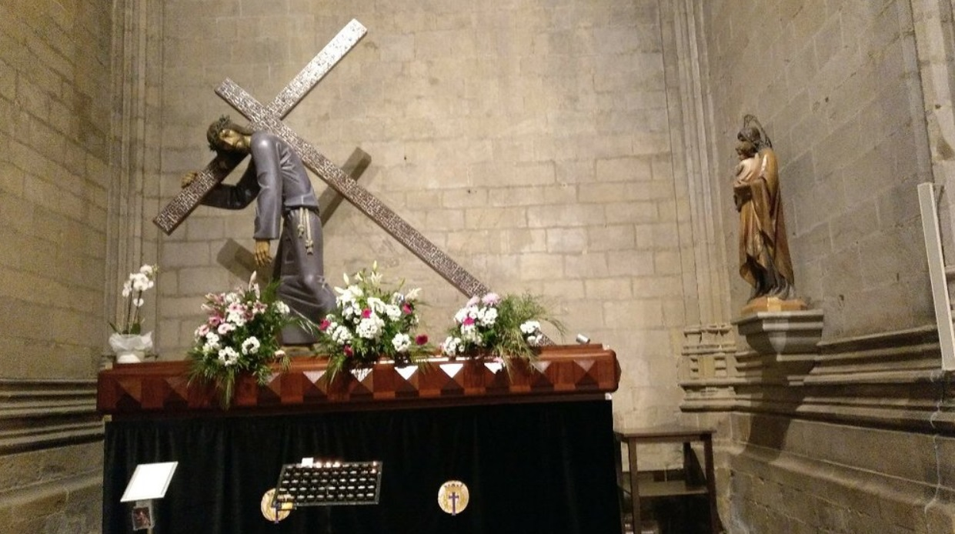

Slide 28
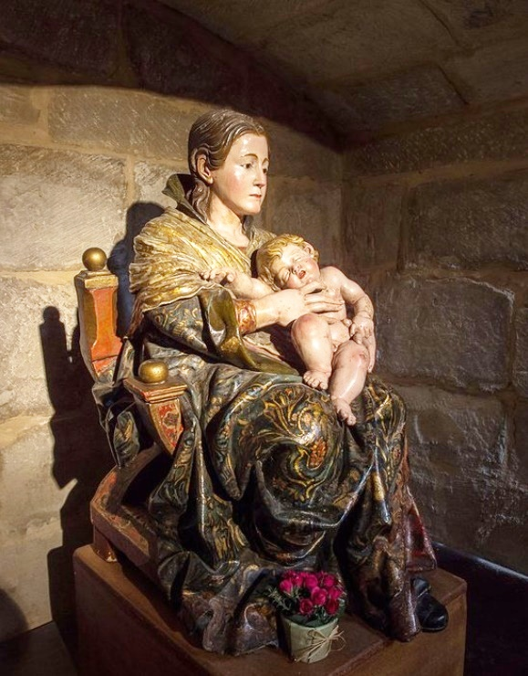

Slide 29
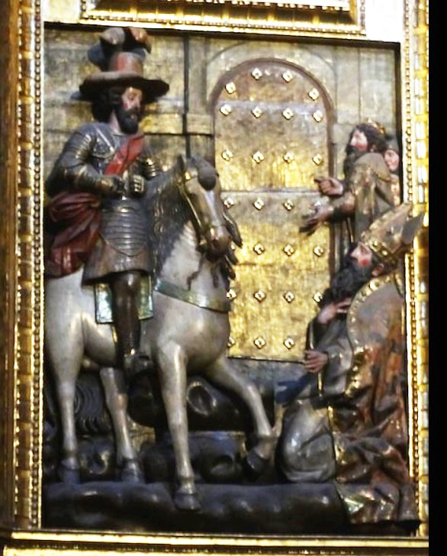

Slide 30
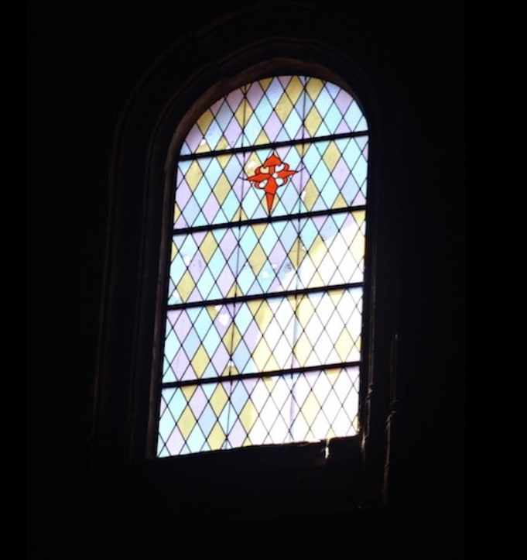

Slide 31
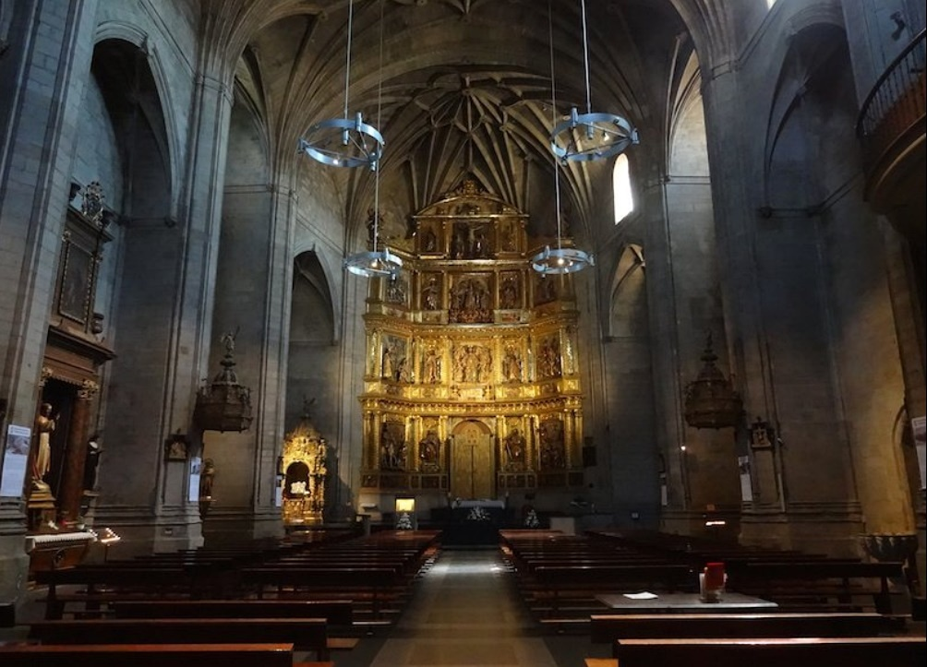

Slide 32
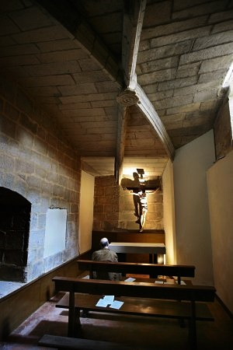
LA CRIPTA
Bajo el ábside del templo actual hay una pequeña cripta con muros que ocultan enterramientos (la legislación romana prohibía enterrar cuerpos en el recinto de la ciudad). Fue cubierta con una bóveda de crucería al reconstruir la iglesia superior, constituyendo una muestra de respeto al haber, no solo conservado, sino arreglado el recinto, lo que lleva a pensar que podría tratarse de la iglesia original y realmente la primera iglesia de la ciudad de Logroño.

Slide 33
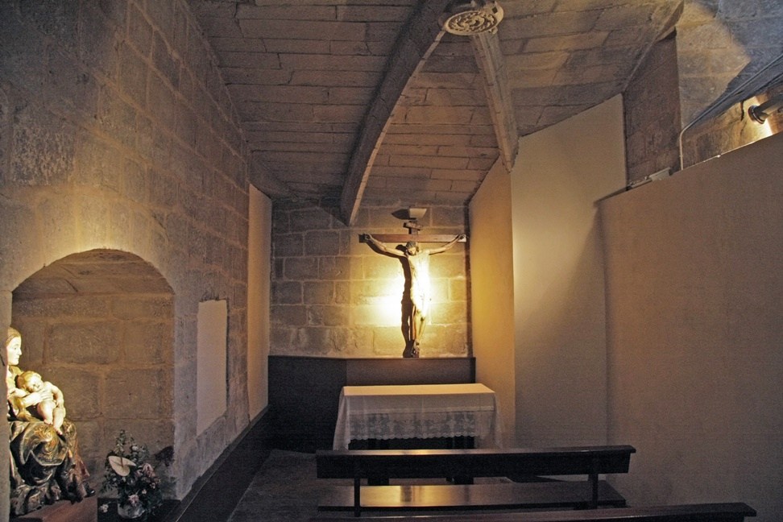

Slide 34
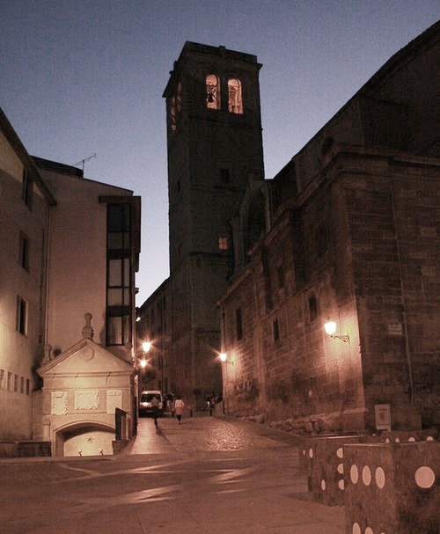

Slide 35
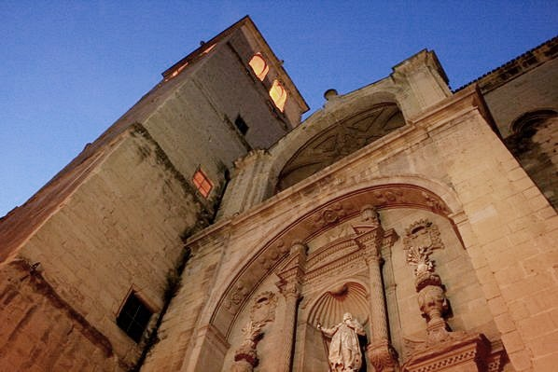

Slide 36
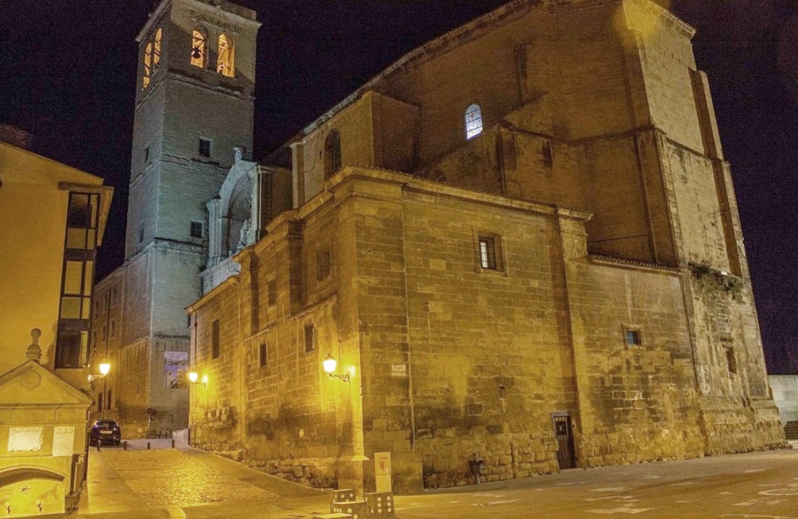

Slide 37

GRACIAS POR TU VISITA
Y QUE TENGAS UN BUEN DÍA
VICTOR NOVELLÓN

Slide 38







¿Te ha gustado?
Puedes ver más entrando
Aquí
Además puedes recibir powerpoints en tu correo electrónico suscribiéndote aquí:

